Slide 1
Against BUBBLE
ΕΛΛΗΝΙΚΗ ΔΗΜΟΚΡΑΤΙΑ
ΥΠΟΥΡΓΕΙΟ ΠΑΙΔΕΙΑΣ ΚΑΙ ΘΡΗΣΚΕΥΜΑΤΩΝ ----
ΠΕΡΙΦΕΡΕΙΑΚΗ ΔΙΕΥΘΥΝΣΗ ΠΡΩΤΟΒΑΘΜΙΑΣ ΚΑΙ ΔΕΥΤΕΡΟΒΑΘΜΙΑΣ ΕΚΠΑΙΔΕΥΣΗΣ ΘΕΣΣΑΛΙΑΣ
ΑΝΤΙΜΕΤΩΠΙΖΟΝΤΑΣ τον ΕΚΦΟΒΙΣΜΟ
01.09.2019 – 31.08.2021
Key Action 2: Strategic partnerships for school Education
Id: 2019-1-IT02-KA201-062355

Slide 2
ΕΤΑΙΡΟΙ TOY ΠΡΟΓΡΑΜΜΑΤΟΣ
1. Ισπανία 2. Ελλάδα 3. Πολωνία 4. Ιταλία 5. Πορτογαλία

Slide 3
ΕΤΑΙΡΟΙ TOY ΠΡΟΓΡΑΜΜΑΤΟΣ
Στο πρόγραμμα συμμετέχουν εκτός της Π.Δ.Ε.Θ. οι παρακάτω οργανισμοί:
TUCEP - Tiber Umbria Comett Education Programme, Iταλία (Συντονιστής του Προγράμματος),
Εκπαιδευτικός Σύνδεσμος Πανεπιστημίων και Επιχειρήσεων της Umbria
Association Cultural Euroaccion Murcia- Πολιτιστικός Σύλλογος Euroaccion Murcia, Ισπανία,
μη κυβερνητικός οργανισμός μάθησης και επαγγελματικής και προσωπικής ανάπτυξης νέων.
IES Eduardo Linares Lumeras, Ισπανία,
Δημόσιος Οργανισμός Εκπαίδευσης, Κατάρτισης και Απασχόλησης “Eduardo Linares Lumeras” της περιφέρειας της Murcia.
DIMITRA Ekpaideutiki Simvouleutiki, Ελλάδα,
Οργανισμός Εκπαίδευσης και Συμβουλευτικής.
Wyzsza Szkola Biznesu I Nauk o Zdrowiuw, Πολωνία,
Εκπαιδευτικό Ινστιτούτο Επιστημών Υγείας και Επιχειρηματικότητας
Instituto Comprensivo Peruzia ,Ιταλία,
Ινστιτούτο Συμπεριληπτικής Εκπαίδευσης της Περούτζια
Agrupamento de Escolas Ferreira de Castro, Πορτογαλία,
Συγκρότημα Σχολείων Ferreira de Castro.
Associazione COAT – Centro Orientamento Ausili Tecnologici Onlus , Ιταλία,
Κέντρο Προσανατολισμού Τεχνολογικής Βοήθειας,
Giunti O.S. Psychometrics SRL, Ιταλία,
Εκδοτικός Οίκος Ψυχοδιαγνωστικών εργαλείων με έδρα τη Φλωρεντία.

Slide 4
ΓΕΝΙΚΟ ΠΛΑΙΣΙΟ ΤΟΥ ΠΡΟΓΡΑΜΜΑΤΟΣ
Ο εκφοβισμός αποτελεί ένα φαινόμενο που στη σημερινή πραγματικότητα έχει λάβει ανησυχητικές διαστάσεις σε όλες τις ευρωπαϊκές χώρες.
Πολλές μελέτες έχουν γίνει για τη δυναμική του και τις πολυάριθμες επιπτώσεις που έχει στους μαθητές.
Το φαινόμενο αυτό είναι δύσκολο να ελεγχθεί και να προληφθεί, γιατί πολύ συχνά οι μαθητές αποφεύγουν να αναφέρουν τα επεισόδια εκφοβισμού που αντιμετωπίζουν από φόβο ότι κάτι τέτοιο θα εγείρει αντιδράσεις και θα έχει επιπτώσεις σε κοινωνικό επίπεδο.

Slide 5
ΓΕΝΙΚΟ ΠΛΑΙΣΙΟ ΤΟΥ ΠΡΟΓΡΑΜΜΑΤΟΣ
Η διαχείριση συμπεριφορών εκφοβισμού είναι πιο δύσκολη για τα παιδιά με διαταραχή στο φάσμα του αυτισμού (Autism Spectrum Disorder or ASD), εφόσον δε διαθέτουν τα κατάλληλα εργαλεία για να τις αναγνωρίσουν αλλά και λόγω της έλλειψης ενός οργανωμένου υποστηρικτικού κοινωνικού δικτύου.
Οι λίγες μελέτες που υπάρχουν πάνω στο συγκεκριμένο θέμα δείχνουν ότι οι ιδιαιτερότητες αυτών των παιδιών τα καθιστούν ιδανικά θύματα, έτσι ώστε, σε σύγκριση με τους άλλους μαθητές, να έχουν τετραπλάσιες πιθανότητες να υποστούν εκφοβισμό στο σχολικό περιβάλλον.
Όλο και περισσότερες ευρωπαϊκές χώρες προσπαθούν να υιοθετήσουν μια ενταξιακή εκπαιδευτική πολιτική, αλλά για να συμβεί αυτό θα πρέπει να πρώτα να δημιουργήσουν ένα περιβάλλον ασφαλές και κατάλληλο να ικανοποιήσει τις ανάγκες όλων.

Slide 6
ΣΤΟΧΟΙ ΤΟΥ ΠΡΟΓΡΑΜΜΑΤΟΣ
Να προλάβει και να θεραπεύσει περιπτώσεις bullying προς μαθητές 10-14 ετών με Διαταραχή Αυτιστικού Φάσματος (ASD)–κυρίως υψηλής λειτουργικότητας.
Να εντάξει τους μαθητές με διαταραχή στο φάσμα του αυτισμού στο σχολικό περιβάλλον αλλά και στο ευρύτερο κοινωνικό, προκειμένου να μειωθούν τα επεισόδια εκφοβισμού, των οποίων συχνά γίνεται αποδέκτης αυτή η ευάλωτη ομάδα.
Να εμπλέξει τους κύριους παράγοντες που πλαισιώνουν τη σχολική αλλά και οικογενειακή ζωή των παιδιών με ASD (Ειδικό Εκπαιδευτικό Προσωπικό, Μαθητές, Γονείς και Εκπαιδευτικούς) προκειμένου να επιτευχθεί η σχολική και κοινωνική ένταξή τους.
Να διευρύνει τα αποτελέσματα του συγκεκριμένου προγράμματος συμπεριλαμβάνοντας όχι μόνο τους μαθητές με αυτισμό υψηλής λειτουργικότητας αλλά και όλους τους μαθητές που για διαφορετικούς λόγους (κοινωνικούς, πολιτιστικούς ή άλλους) αποτελούν τα καθημερινά θύματα του bullying.

Slide 7
ΜΕΣΑ ΕΠΙΤΕΥΞΗΣ ΣΤΟΧΩΝ
Διερεύνηση των αναγκών με χρήση ερωτηματολογίων ειδικά δομημένων για τους μαθητές, τους γονείς, τους εκπαιδευτικούς και το ειδικό εκπαιδευτικό προσωπικό
Δημιουργία Εργαλειοθήκης για την ανίχνευση και διάγνωση του Bullying και έπειτα τη θεραπευτική παρέμβαση
Δημιουργία καλών πρακτικών που δύνανται να υιοθετηθούν από τις ευρωπαϊκές χώρες και που κατάλληλα αναθεωρημένες και προσαρμοσμένες μπορούν να αξιοποιηθούν για την καταπολέμηση των διάφορων τύπων διακρίσεων που ανακύπτουν
Εκπαιδευτικές Δραστηριότητες: μέθοδοι διδασκαλίας που βασίζονται στην ενεργό συμμετοχή όλων των εμπλεκομένων & στη δραματοποίηση (μέθοδος Gestalt)
Δημιουργία οδηγού: συγγραφή στα αγγλικά ενός οδηγού με πληροφορίες για το bullying στις εταιρικές χώρες και μετάφρασή του στα ελληνικά

Slide 8
ΠΑΡΑΓΩΓΑ ΕΡΓΑ
1^{ο} ΕΡΓΟ: ΑΝΑΛΥΣΗ ΑΝΑΓΚΩΝ & ΕΡΕΥΝΑ ΠΕΔΙΟΥ
Διεξαγωγή έρευνας αναφορικά με τις θεωρίες, τις πρακτικές και τις πολιτικές που εφαρμόζονται στη χώρα μας για το bullying
Διανομή ερωτηματολογίων για τη διερεύνηση των αναγκών, γνώσεων & εμπειριών αναφορικά με το bullying προς τα παιδιά με ASD προς:
α) εκπαιδευτικούς
β) βοηθητικό προσωπικό
γ) γονείς
δ) μαθητές
Συγγραφή διεθνικής μελέτης με αξιοποίηση όλων των παραπάνω στοιχείων της έρευνας και με εξαγωγή συμπερασμάτων ενδεικτικών της τοποθέτησης των εμπλεκομένων στο ζήτημα του bullying προς τους μαθητές με ASD, βάσει των στατιστικών στοιχείων

Slide 9
ΠΑΡΑΓΩΓΑ ΕΡΓΑ
2^{ο} ΕΡΓΟ: Training Course Materials
Educational Activities: Μέθοδοι διδασκαλίας που βασίζονται στην Ενεργό συμμετοχή όλων των εμπλεκομένων & στη Δραματοποίηση (μέθοδος Gestalt)
3^{ο} ΕΡΓΟ: Against Bubble Tool Kit
Δημιουργία Εργαλειοθήκης για την ανίχνευση, διάγνωση του Bullying και τη σχετική θεραπευτική παρέμβαση
4^{ο} ΕΡΓΟ: Pedagogical Model
Δημιουργία καλών πρακτικών που εφαρμόζονται επιτυχώς σε ευρωπαϊκές χώρες για την καταπολέμηση των διακρίσεων και την ένταξη όλων των μαθητών στο σχολικό και ευρύτερο κοινωνικό πλαίσιο

Slide 10
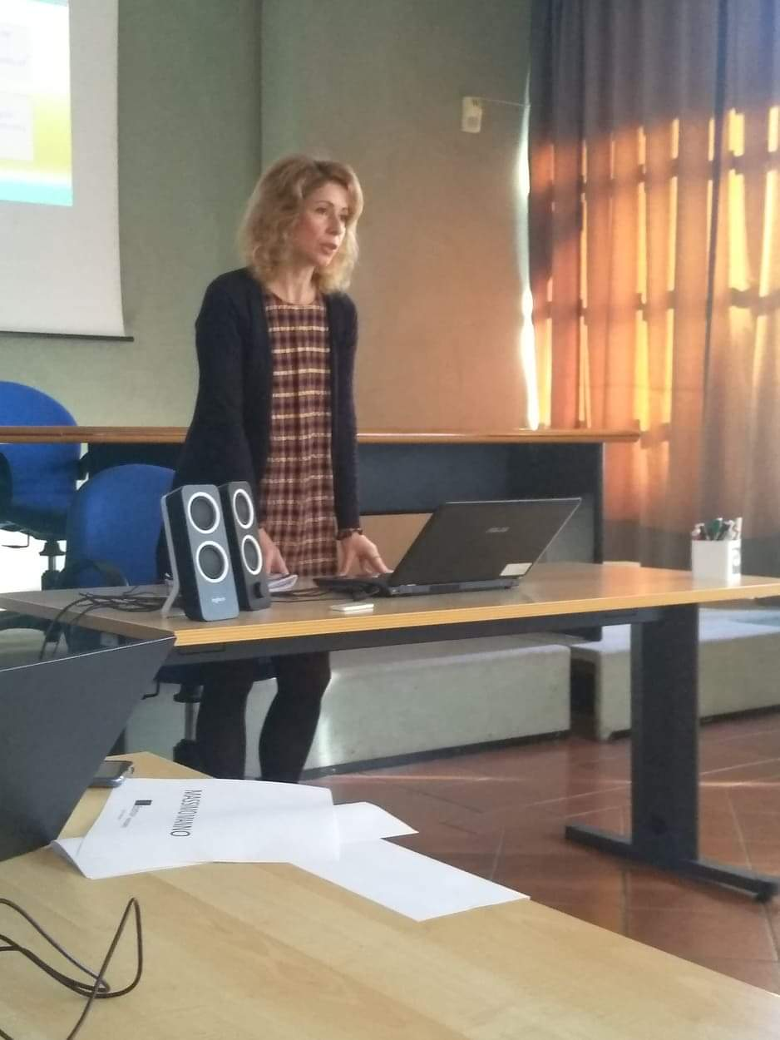
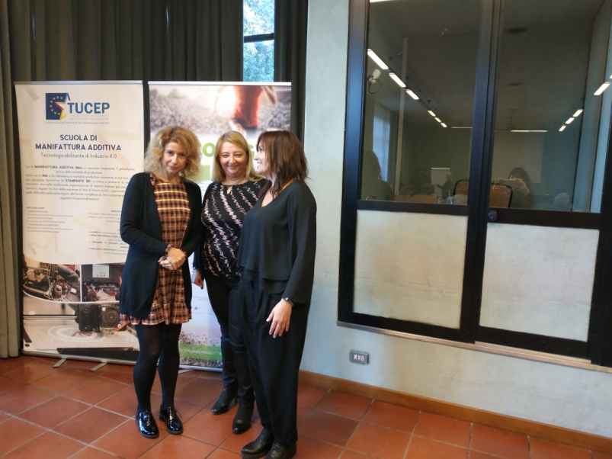
Bubble - kick off meeting in perugia

Slide 11
